Slide 1
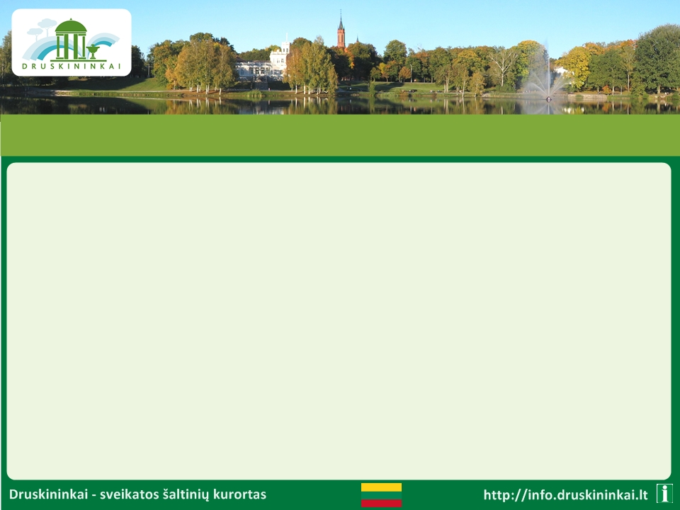
DRUSKININKŲ KURORTAS
2016–2017 m.
(1-9 mėn.)
TURIZMO STATISTIKA*
*Statistikos departamento duomenimis

Slide 7
+8 proc.

Slide 8
-4,4 proc.

Slide 9
20 %
18 %
23 %
43 %
41 %
34 %
32 %
22 %
21 %
22 %
26 %

